Slide 1
大学物理
Physics
中国农业大学
理学院 物理系
祁铮
Email: qizheng@cau.edu.cn
Tel: 18600516744

Slide 2
绪论
一、物理学的研究对象与任务
1、什么是物理学
2、物质的运动形态
3、物理学的研究对象与任务
4、为什么要学习物理学
二、如何学好物理学

Slide 3
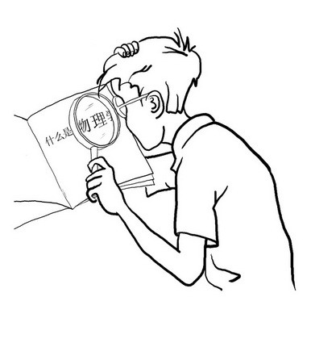
1、什么是物理学?
物理学是探讨物质结构
和基本运动规律的科学
物理学是从事科学研究工作的工具;
物理学是培养学生科学素质、是开发学生综合逻辑思维能力的科学;
物理学是一切自然科学的基础;

Slide 4
2、物质的运动形态
机械运动-----力学
分子、原子的热运动-----热学
电磁场运动------电磁学 光学
分子、原子核内部运动-------量子力学
生命、思维等高级物质运动形态

Slide 5
3、物理学的研究对象与任务
研究对象-----物质
找出不同运动形态所服从的基本规律
物理学是推动科学技术发展的动力源泉
＊科学与技术的关系；
＊基础科学与应用科学的关系；
＊物理学与其他自然科学的关系；

Slide 6
4、为什么要学习物理学?
物理学是培养学生科学素质、是开发学生综合逻辑思维能力的科学。
例如：
☆ 如何解决物体温度的测量问题？
☆ 如何解决物质成分含量的分析、测量问题？

Slide 7
二、如何学习物理学?
逻辑科学的学习特点
注意：6个W的思维方法
What?Why? When?Where?Who?*How?
学习方法：预习(草)、听课(专)、
复习(透)、练习(明)
教材与参考书

Slide 8
本学期的教学安排
本学期共72学时，主要讲述力学、电磁学和狭义相对论基础。
本学期成绩=平时成绩+期末考试成绩

Slide 9
预备知识 矢量和矢量运算
  一、标量和矢量(Scalar and Vector)
有一类物理量只有大小和正负、没有方向，如：时间、质量、温度、功、能量等等，这类物理量称为标量
而另一类物理量既有大小、又有方向，称为矢量，如：位移、速度、加速度、力、动量、冲量等等

Slide 10
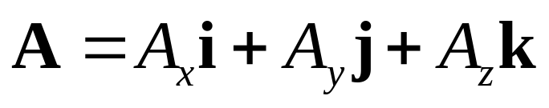
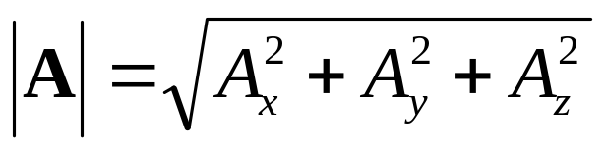
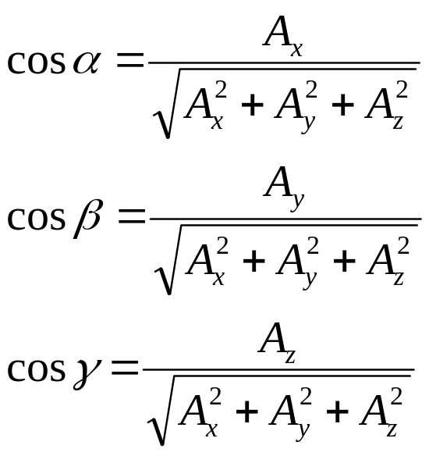
二、矢量的解析表示
Y
A_{y}
大小
A
X
O
A_{x}
A_{z}
Z
方向角

Slide 11

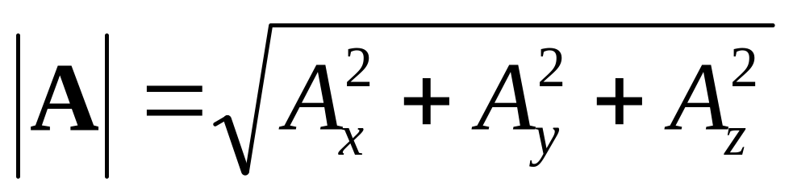
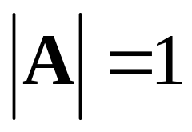
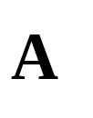
三、矢量的模和单位矢量
矢量的大小称为矢量的模，记做
若
则 称为 方向上的单位矢量。

Slide 12
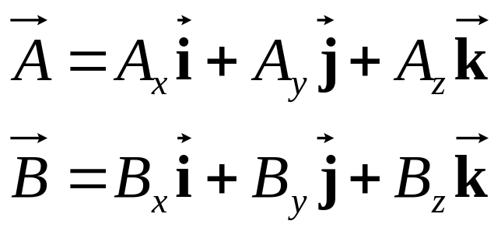
四、矢量的加减法运算
若
则
几何作图法（图解）

Slide 13
图解法
A=B+C+D 多边形法则
A=B - C
C
B
D
A
A
C
B

Slide 14
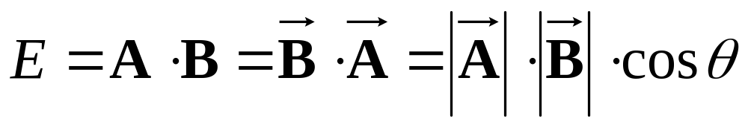
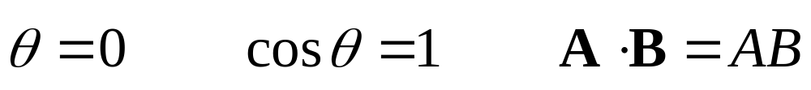


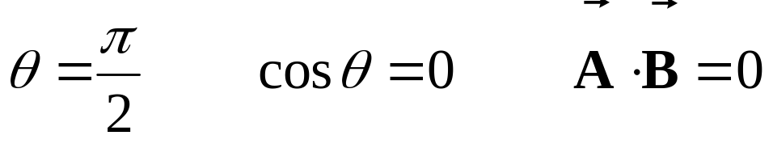
五、矢量的标积（点乘）
定义
（1）当两个矢量平行时
（2）当两个矢量垂直时
θ

Slide 15
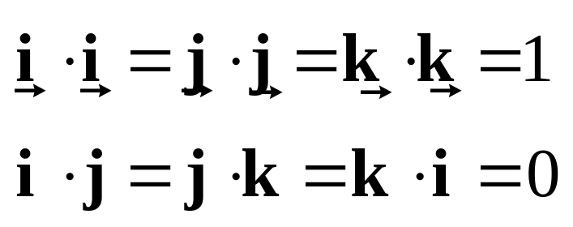
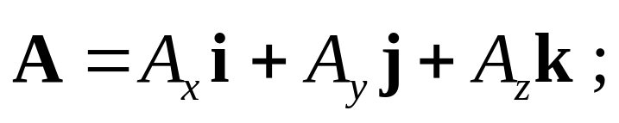
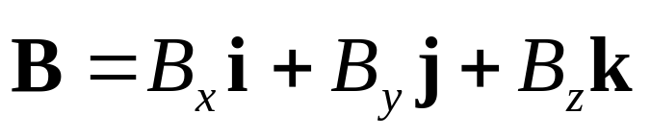
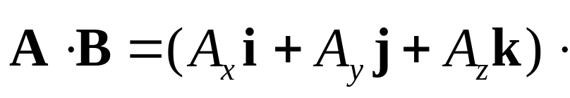
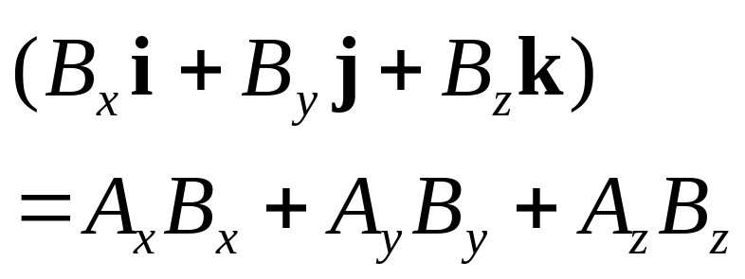
（3）由于直角坐标系的单位矢量具有正交性，即：
所以两个矢量的标积为：

Slide 16
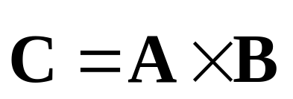
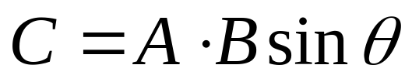
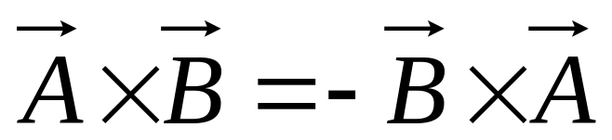
六、矢量的矢积（叉乘）
其大小为
C
方向：右手定则
B
A
θ
注意顺序：

Slide 17
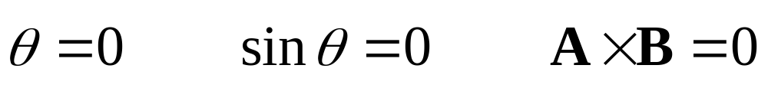
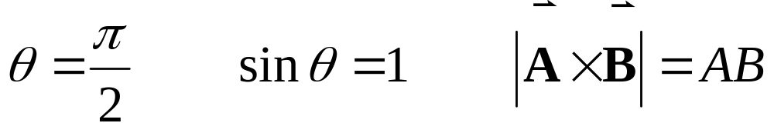
（1）当两个矢量平行时
（2）当两个矢量垂直时

Slide 18
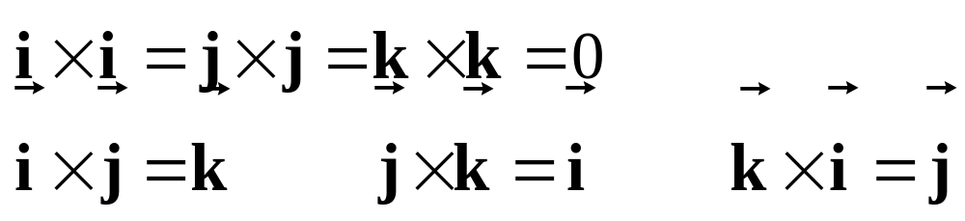
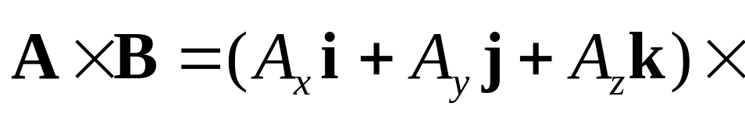
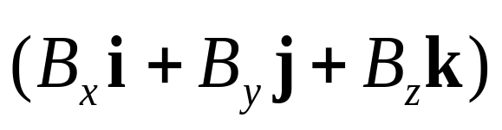
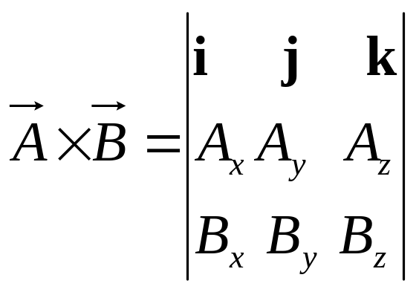

Slide 19
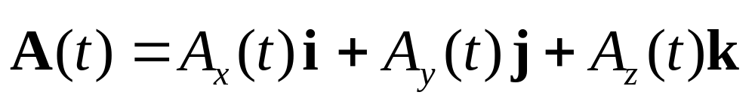
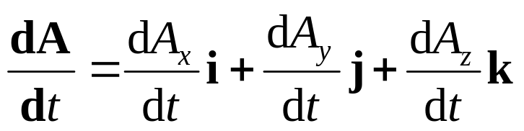
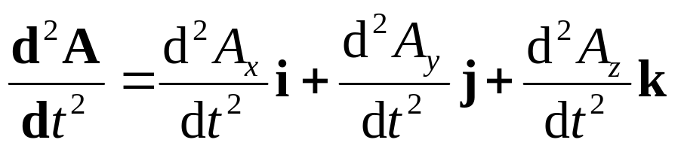
七、矢量函数的导数

Slide 20
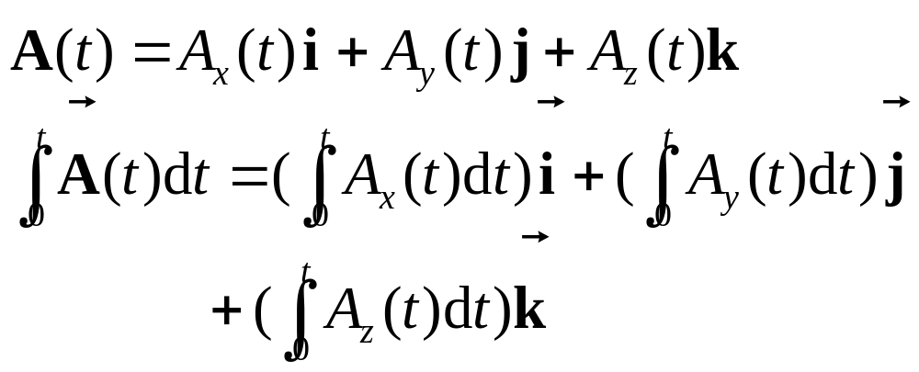
八、矢量函数的积分

Slide 21
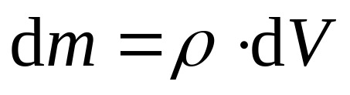
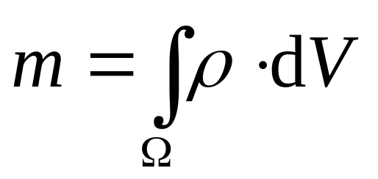
关于微积分的应用问题
微积分基本思想
化整为零、积零为整；
例1、质量计算问题
z
dv
Ω
y
x

Slide 22
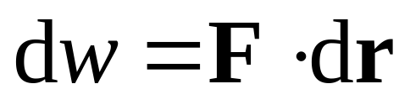
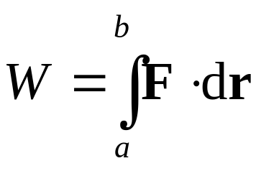
例2、变力做功问题
元功：
总功：
y
b
dr
a
x

